Slide 1
Диалектное членение русского языка
Основной принцип группировки говоров, принятый в диалектологии: объединять группы говоров по различительным особенностям языка независимо от территории заселения

Slide 2
Классификации русских говоров
Традиционная классификация
Новая классификация
Н.Н. Дурново,
Н.Н. Соколов, Д.Н. Ушаков
«Опыт диалектологической карты русского языка в Европе с приложением очерка русской диалектологии», 1915
создана по материалам, собранным к началу ХХ века
охватывает всю территорию распространения русского языка в Европе
основывается на учёте какого-либо одного диалектного различия
выявляет два типа территориальных объединений диалектов – наречия и говоры и группы говоров
К.Ф. Захарова, В.Г. Орлова «Диалектное членение русского языка», 1970
создана по материалам, собранным в 40-60-х гг. ХХ века
охватывает только территорию первичного заселения – центр европейской части России
основывается на учёте комплекса диалектных различий
выявляет три типа территориальных объединений диалектов – наречия, диалектные зоны и говоры и группы говоров

Slide 3
Диалектное членение русского языка
северновеликорусское наречие
средневеликорусские группы говоров
южновеликорусское наречие

Slide 4
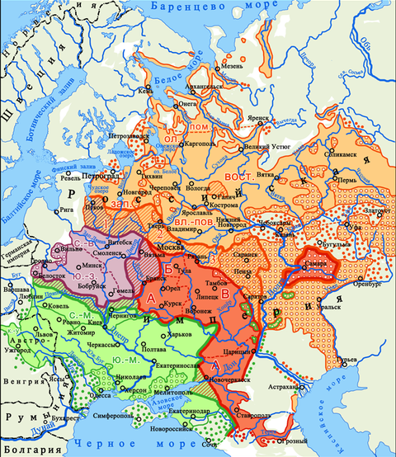
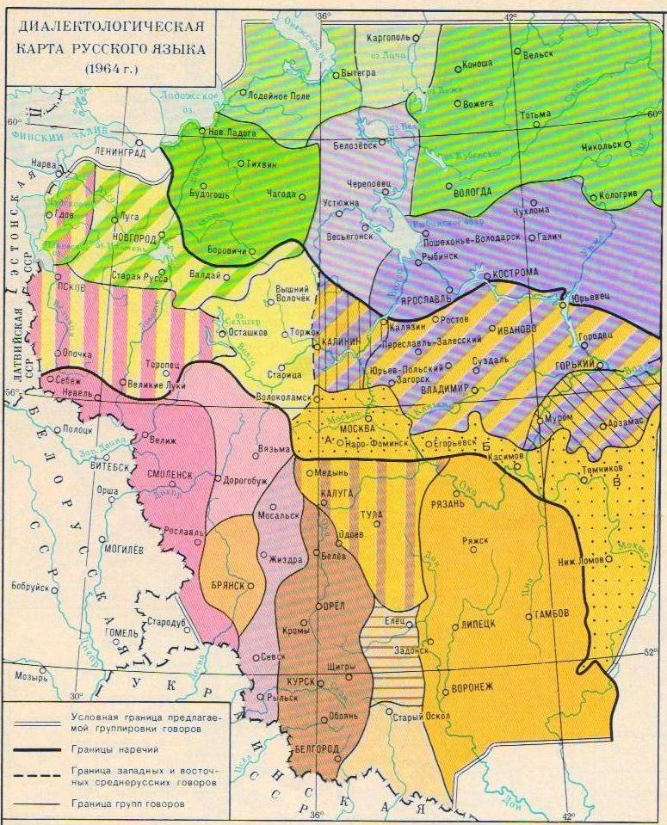
Диалектологические карты русского языка
1915 и 1964 г.г.

Slide 5
Северновеликорусское наречие: группы говоров
Традиционная классификация
Новая классификация
поморская (архангельская)
олонецкая
новгородская
вологодско-вятская
владимирско-поволжская
ладого-тихвинская
вологодская
костромская
межзональные группы
  онежская
  лачская
  белозерско-бежецкая

Slide 6
Южновеликорусское наречие: группы говоров
Традиционная классификация
Новая классификация
орловская
тульская
рязанская
западная (смоленская)
верхнеднепровская
верхнедеснинская
курско-орловская
восточная (рязанская)
межзональные говоры типа «А»
межзональные говоры типа «Б»

Slide 7
Главные отличия между северновеликорусским и южновеликорусским наречиями
Северновеликорусское наречие
Южновеликорусское наречие
оканье
взрывной [г]
отсутствие [j] в заударном интервокальном положении
[о] после мягкого согласного и в ударном, и в заударном положениях
[бм], [бмʼ] ˃ [мм], [мʼмʼ]
[ст], [сʼтʼ] на конце слова упрощаются
аканье
фрикативный [γ]
наличие [j] в заударном интервокальном положении
[о] после мягкого согласного только в ударном положении
[бм], [бмʼ] сохраняются
[ст], [сʼтʼ] на конце слова сохраняются

Slide 8
Главные отличия между северновеликорусским и южновеликорусским наречиями (продолжение)
Северновеликорусское наречие
Южновеликорусское наречие
твёрдый [т] в окончаниях форм 3-го лица глаголов
формы местоимений меня, тебя, себя
склонение существительных муж. р. с суфф. -ушк-, -ишк- по 2 типу
общая форма для дат. и твор. п. мн. ч. имён существительных, прилагательных, числительных
мягкий [тʼ] в окончаниях форм 3-го лица глаголов
формы местоимений мене, тебе, себе
склонение существительных муж. р. с суфф. -ушк-, -ишк- по 1 типу
разная форма для дат. и твор. п. мн. ч. имён существительных, прилагательных, числительных

Slide 9
Главные отличия между северновеликорусским и южновеликорусским наречиями (продолжение)
Северновеликорусское наречие
Южновеликорусское наречие
квашня ‘посуда для приготовления теста’
сковородник ‘приспособление для захватывания сковороды’
зыбка ‘колыбель’
ковш ‘сосуд, которым черпают воду’
хоровод ‘хоровод’
орать ‘пахать’
погода ‘плохая погода’
дежа ‘посуда для приготовления теста’
чапельник ‘приспособление для захватывания сковороды’
люлька ‘колыбель’
корец ‘сосуд, которым черпают воду’
корогод ‘хоровод’
пахать ‘пахать’
погода ‘хорошая погода’

Slide 10
Средневеликорусские группы говоров
Традиционная классификация
Новая классификация
псковская группа
западная группа
восточная группа
западные окающие говоры
  гдовская группа
  новгородская группа
западные акающие говоры
  псковская группа
  селигеро-торжковская группа
восточные окающие говоры
  – владимирско-поволжская группа
восточные акающие говоры
  типа А
  типа Б
  типа В

Slide 11
Островные русские говоры в Беларуси
в Ветковском и Добрушском районах Гомельской области - курско-орловского южновеликорусского типа
в Жлобинском районе Гомельской области, Витебской, Минской областях - псковского средневеликорусского типа

